Slide 1

R·二年级数学下册
四
万以内的加法和减法
万以内的加法
（一次进位）
状元成才路

Slide 2

复习回顾
口算。
57
83
800
23+34=
47+36=
200+600=
40+30=
1700
70
55+36=
91
900+800=
25+75=
100
96
8000
42+54=
5000+3000=
说一说你是怎样计算的？
状元成才路

Slide 3
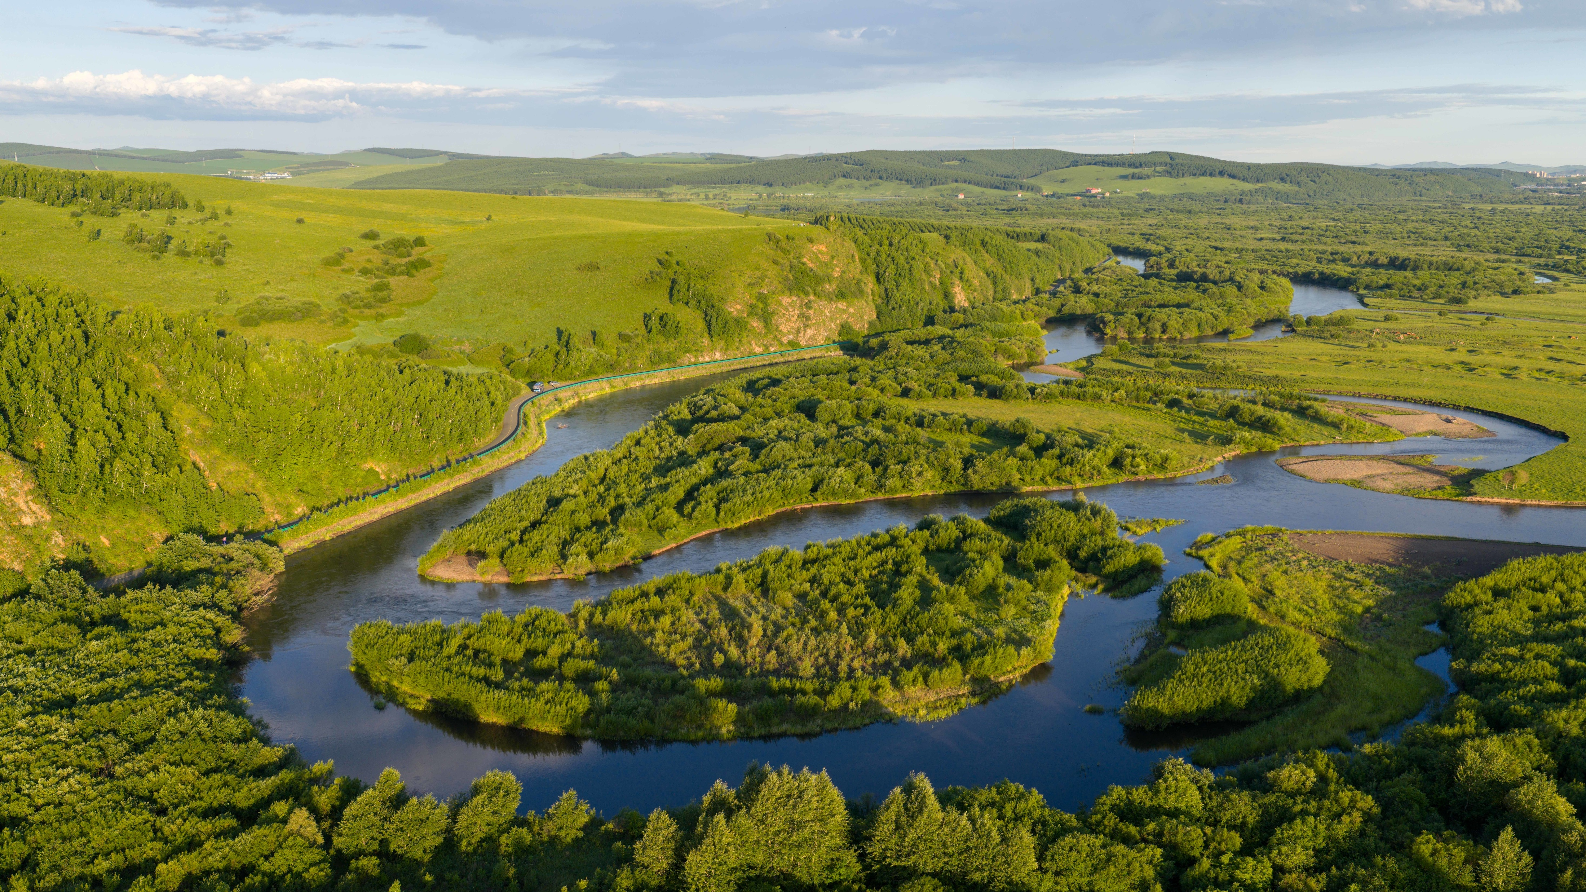
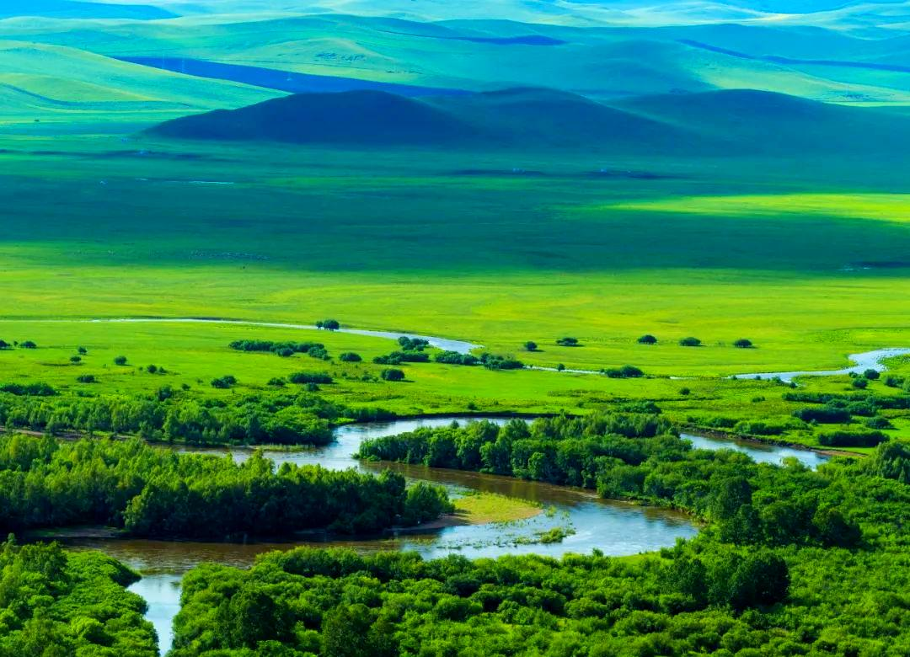
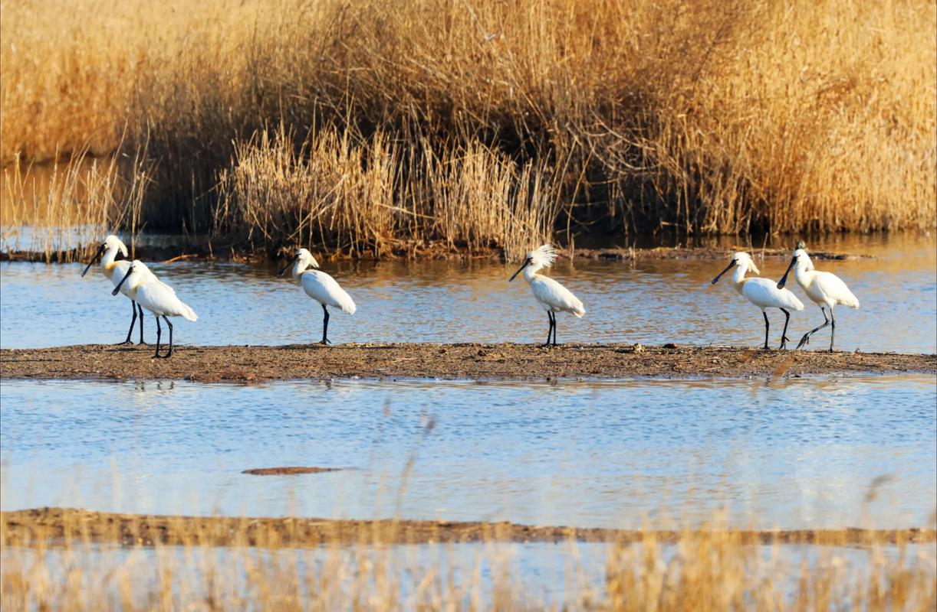
探索新知
湿地
湿地与森林、海洋并称全球三大生态系统，有着“地球之肾”的美誉。

Slide 4
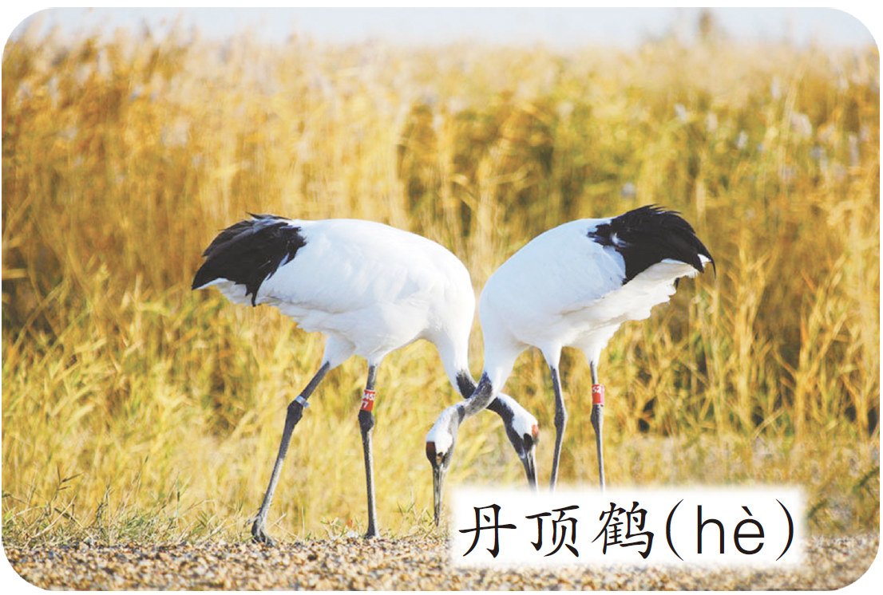
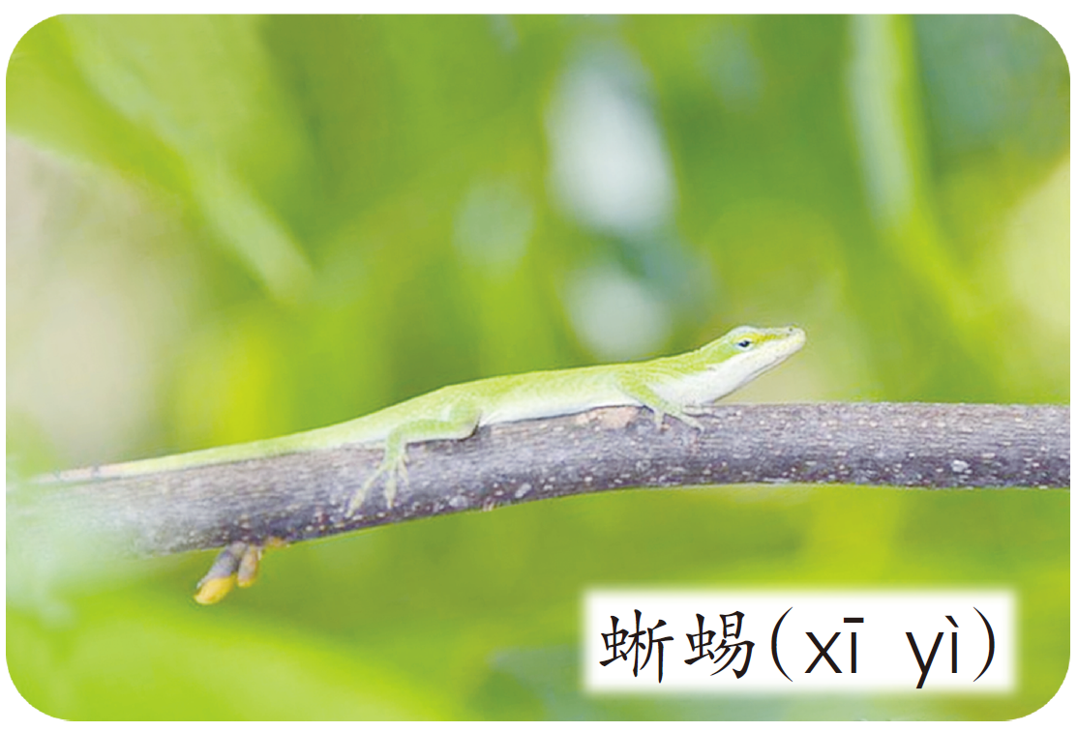
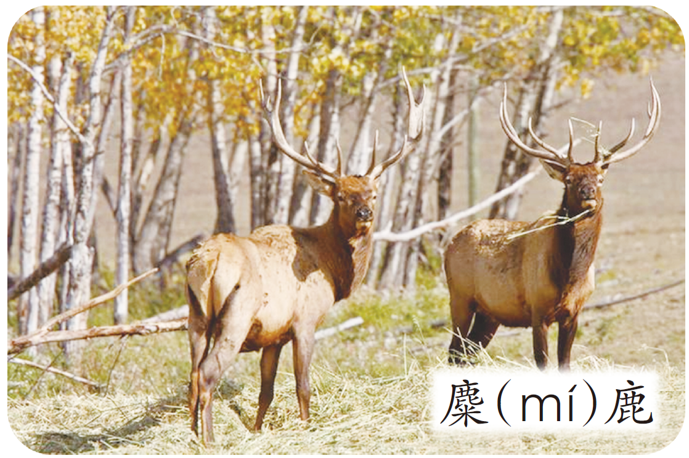
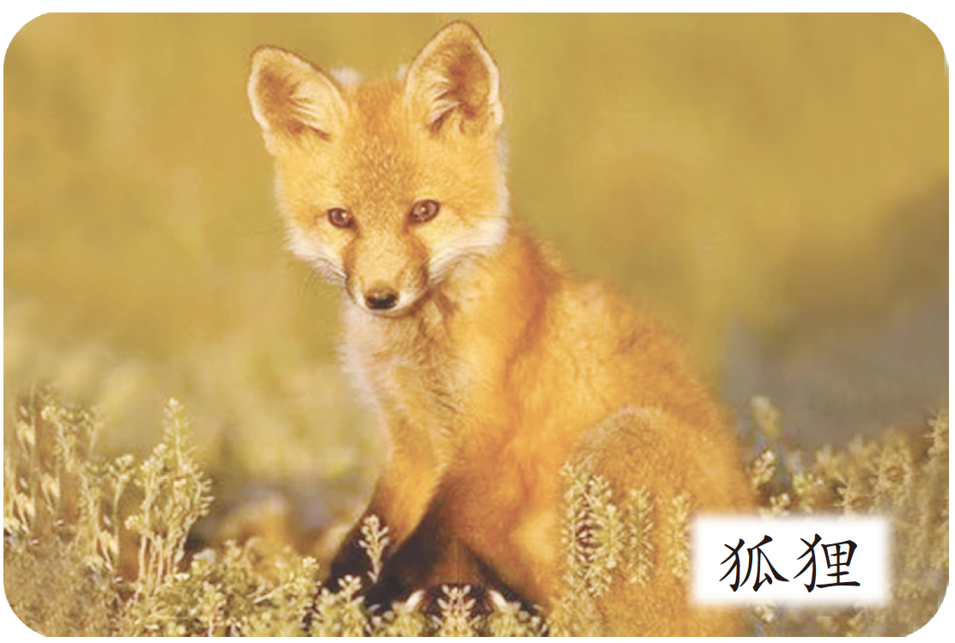

Slide 5

中国湿地三种动物类群的种数
湿地孕育了多种多样的野生动物。
类群 | 种数
鸟类 | 271
爬行类 | 122
哺（bǔ）乳类 | 31
你能提出哪些用加法解决的数学问题？
271+31
我国湿地共有鸟类和哺乳类动物多少种？
活动要求：1.先独立思考，把你的方法写下来。
2.算完后在小组内互相说一说你是怎样想的。
我国湿地共有鸟类和爬行类动物多少种？
……

Slide 6

1
我国湿地共有鸟类和哺乳类动物多少种？
十位上3和7相加等于10，怎样写？
271+31=______
302（种）
竖式应该怎样写？
2 7 1
+ 3 1
1.相同数位对齐；
1
3
0
2
2.从个位算起；
注意：十位满十向百位进1。
十位写0向百位进1。

Slide 7

1174
试一试：271+903=______
2 7 1
百位上2和9相加等于11，怎样写？
+ 9 0 3
1
1
7
4
百位写1向千位进1。

Slide 8
小试牛刀：算一算。
【课本65页 做一做 第1题】
3 6
4 7 5
2 6 3
+ 8 2
+ 8 3
+ 3 7 6
1
1
1
1
8
5
5
8
6
3
9
3 6 0
4 4 5
7 6 5
+ 8 2 0
+ 8 1 3
+ 5 2 4
1
1
8
0
1
2
5
8
1
2
8
9
三位数的加法与两位数的加法，计算方法是一样的。
比较三位数的加法与两位数加法，你发现了什么？

Slide 9

讨论：回顾百以内的加法计算方法，万以内的加法计算要注意什么？
？
1.相同数位对齐；
2.从个位加起；
3.哪一位上的数相加满十，就向前一位进1。
相同数位对齐，是为了便于相同计数单位的个数相加。

Slide 10
知识运用
1
列竖式计算。
【课本65页 做一做 第2题】
26+145
=171
789+603
=1392
438+527
=965
1 4 5
7 8 9
4 3 8
+ 2 6
+ 6 0 3
+ 5 2 7
1
1
1
1
7
1
1
3
9
2
9
6
5

Slide 11
2
【课本66页 练一练 第1题】
6 5 0
5 7 0
5 9 2
+ 4 3 0
+ 3 4 0
+ 2 3 0
1
1
1
0
8
0
9
1
0
8
2
2

Slide 12
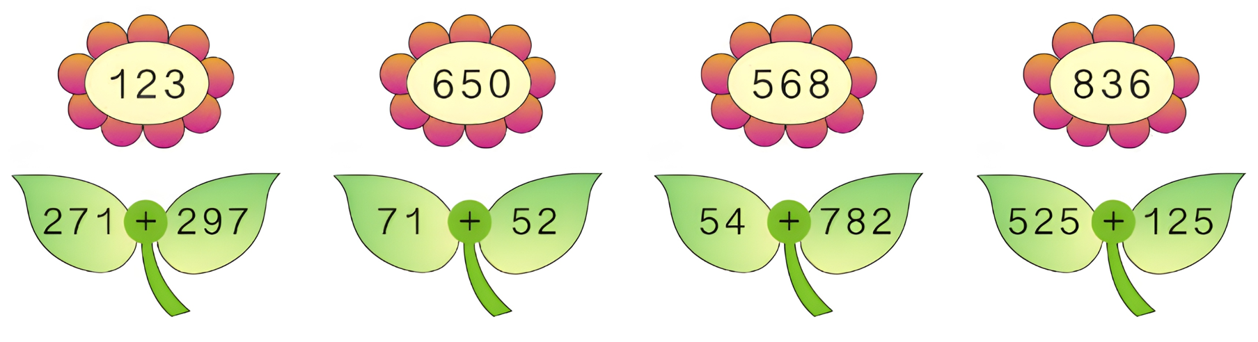
3
连一连。

Slide 13
课堂小结
通过这节课的学习，你有什么收获？
271+31=302
271+903=1174
2 7 1
2 7 1
+ 3 1
+ 9 0 3
1
3
0
2
1
1
7
4
相同数位对齐，从个位加起，哪一位上的数相加满十，要向前一位进1。

Slide 14
课后作业
见“状元成才路”系列丛书对应课时作业。

